Slide 1

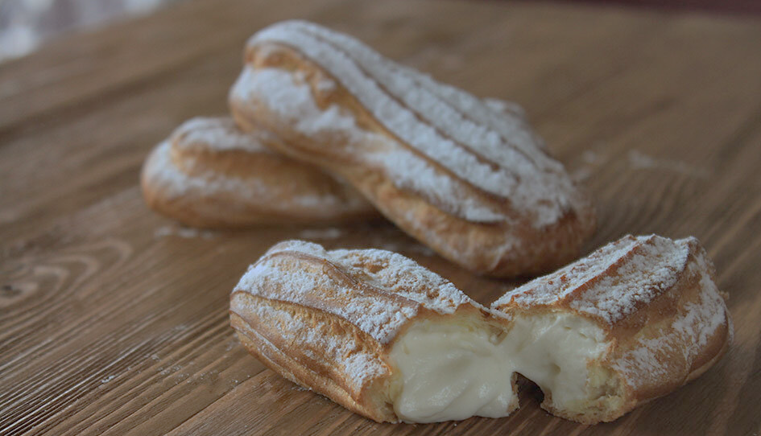

Разработка безглютеновых и безлактозных кондитерских изделий
ЗАКУТНЯЯ ДИАНА
ЛИДЕР КОМАНДЫ

Slide 2



ПРОБЛЕМА И ЕЕ РЕШЕНИЕ
В последние годы возросла потребность в безглютеновых и безлактозных продуктах питания для больных целиакией и людей с непереносимостью лактозы
Продукт проекта поможет удовлетворить потребность потребителя во вкусных, но разрешенных для него кондитерских изделиях

Slide 3

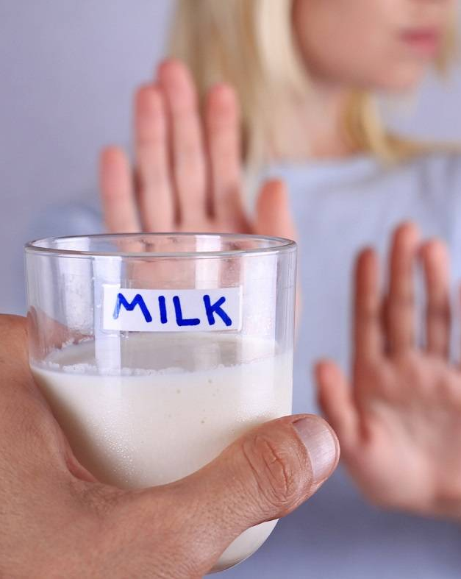
ЦЕЛЕВАЯ АУДИТОРИЯ
Люди на правильном питании, диете, а также те, у кого аллергия на лактозу, целиакия, сахарный диабет

Slide 4
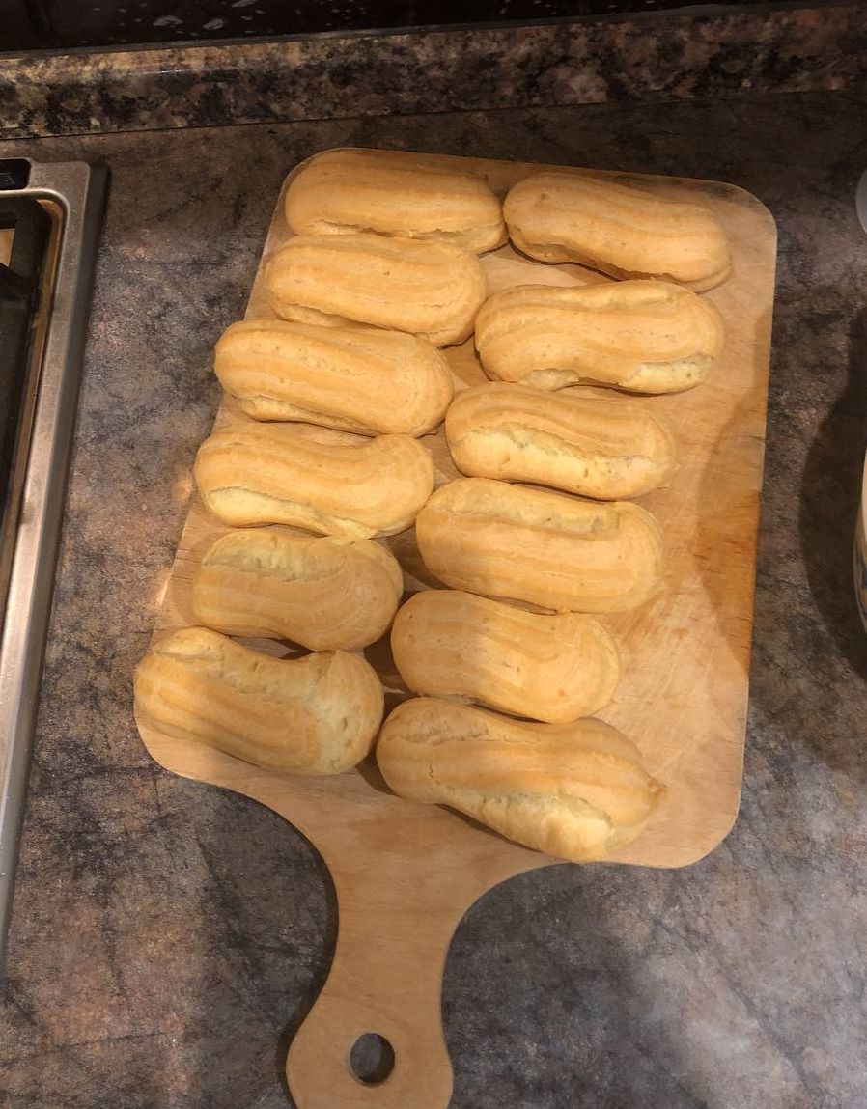
ОПИСАНИЕ СТАРТАП-ПРОЕКТА
Готовый продукт питания: эклеры без глютена, лактозы и белого сахара

Slide 5



БИЗНЕС-МОДЕЛЬ
Канал продвижения продукта-интернет(ведение социальных сетей, сайт)
Канал продвижения продукта-реклама внутри учреждения(плакаты, раздаточные материалы) и наружная реклама
Будет осуществляться поставка продукции в пекарни, кондитерские и кафе

Slide 6
КОНКУРЕНТЫ
Название компании
Преимущества
Недостатки
Цена
ООО
«ЗОЛОТОЙ КОЛОС»
Широкий ассортимент продукции
Низкая стоимость продукции
Известность бренда
Состав продукции подходит не для всех потребителей
Большая калорийность
21-24 руб.
(за штуку)
Узкая специализация на безлактозной и безглютеновой продукции
Наличие сахара в составе
ООО «ТБК»
380 руб.
(за 3 штуки)
ООО
«ФЭМИЛИ ФРЭНД»
Долгий срок нахождения на рынке
Отсутствие глютена в продукции
Высокая цена
Наличие лактозы в продукции
Наличие сахара в продукции
229 руб.
(за штуку)
Отсутствие сахара, глютена, лактозы в продукции
Широкий ассортимент
Высокая цена
179 руб.
(за штуку)
ООО «АВОСЬКА»
Отсутствие сахара, глютена в продукции
Высокая цена
Наличие лактозы в составе
179 руб.
(за штуку)
ООО «АВ»

Slide 7
ОЦЕНКА РЫНКА
81 265 964 млн
SOM-достижимая доля рынка
SAM-доступный объем рынка
3 420 129, 85 млн
SAM
SOM

Slide 8
КАЛЕНДАРНЫЙ ПЛАН РЕАЛИЗАЦИИ СТАРТАП-ПРОЕКТА
Название
Длительность
Стоимость
Разработка рецептуры
1 месяц
2500 руб.
Поиск помещения
3 месяца
45 000 руб.
Поиск оборудования и покупка оборудования
2 месяца
291 172 руб.
Поиск персонала
3 месяца
Поиск поставщиков
1 месяц

Slide 9
ФИНАНСЫ
Общие расходы(на первый год)-3 152 585,59 руб.
(в последующие)-2 871 413,59 руб.
Продукты: 1 450 650,76 руб.
Оборудование: 281 172 руб.
Электроэнергия: 42 748,29 руб.
Зарплата работникам: 639 553,57 руб.
Вода: 6 594,9 руб.
Аренда помещения: 540 000 руб.
Накладные расходы: 191 866, 07 руб.

Slide 10

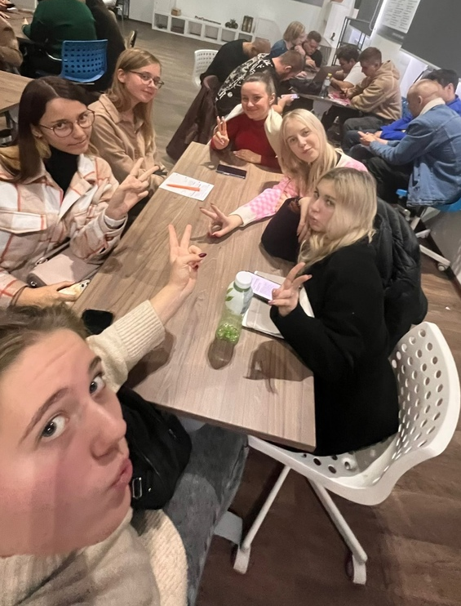
РЕЗУЛЬТАТЫ УЧАСТИЯ В АКСЕЛЕРАТОРЕ
Наш продукт позволил людям с такой проблемой как: аллергия на глютен и лактозу не ограничивать себя в кондитерских изделиях. Мы смогли создать новое безглютеное и безлактозное кондитерское изделие целевого назначения

Slide 11
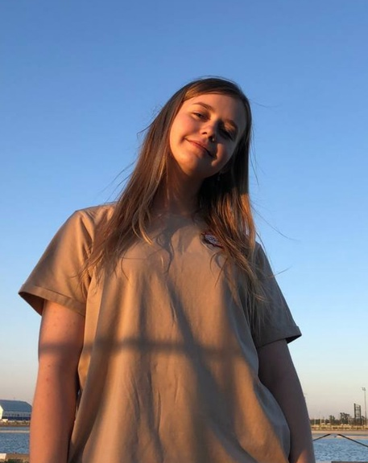
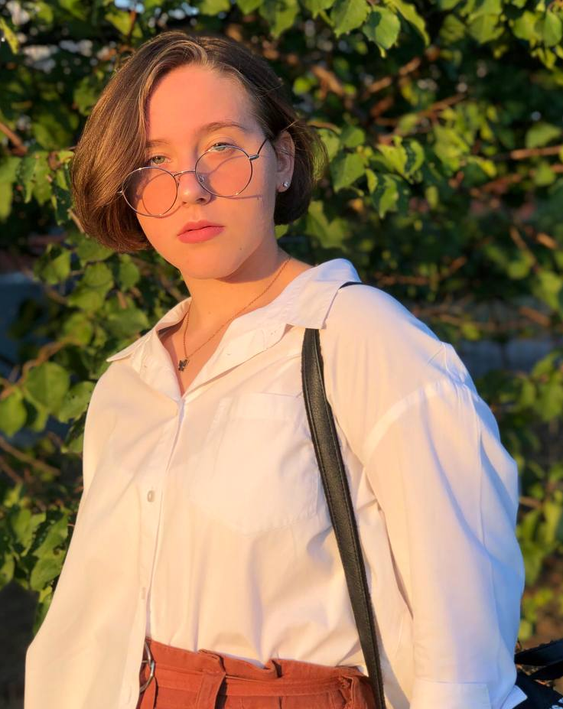
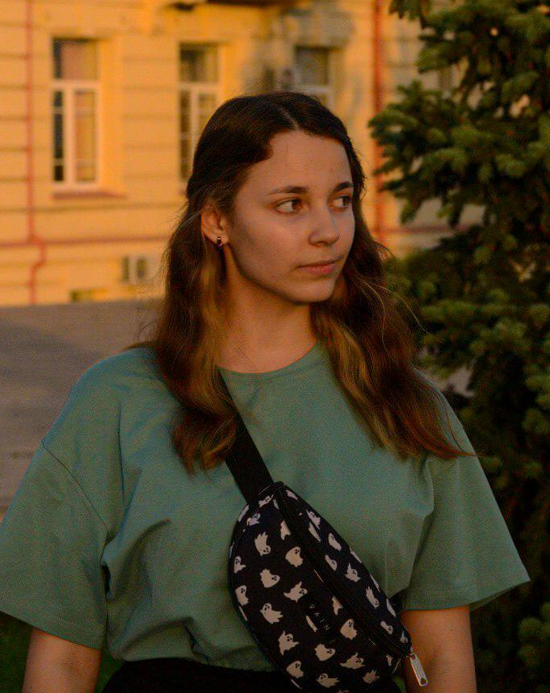
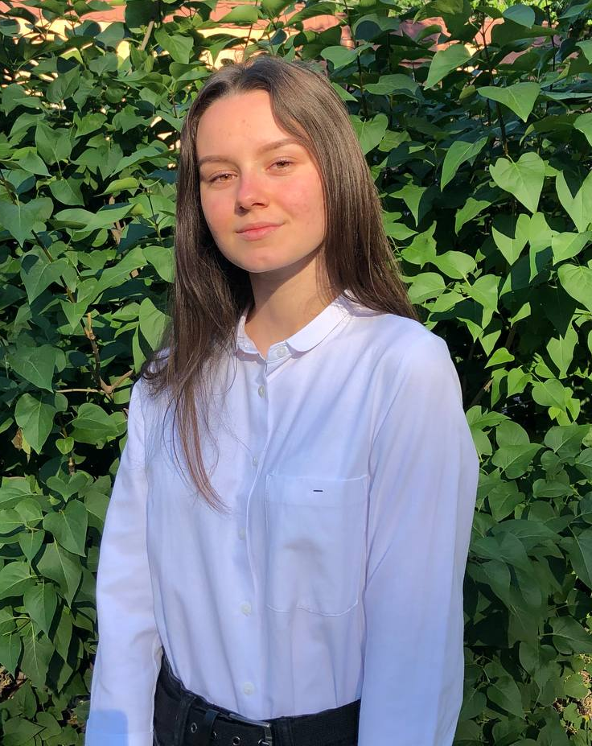
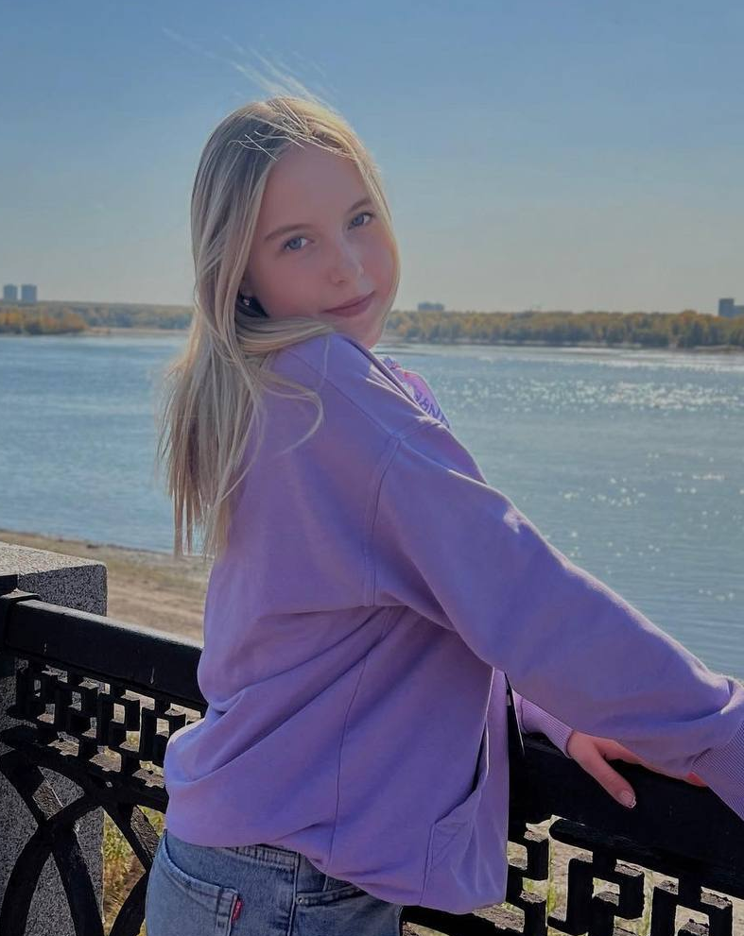
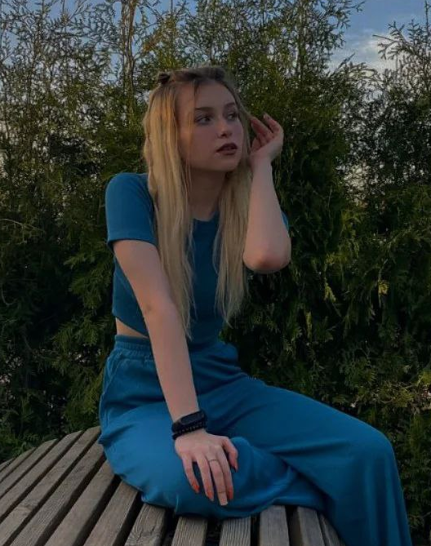
КОМАНДА
Закутняя Диана
Пономаренко Юлия
Проценко Анастасия
Бедрина Анна
Пличенко Наталья
Кондрашова Екатерина

Slide 12
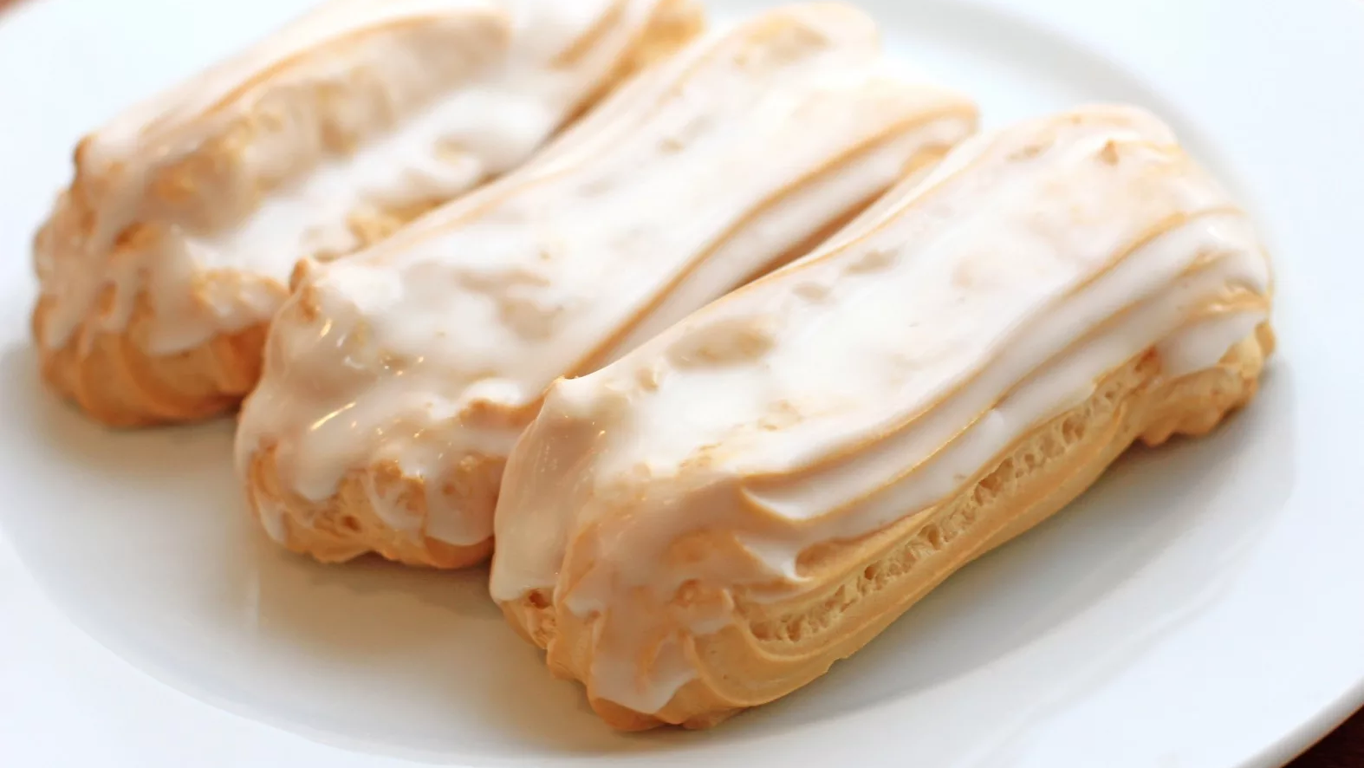
СПАСИБО ЗА ВНИМАНИЕ!
Контакты
Закутняя Диана Владимировна
89081726266
z6005118353@gmail.com

